Slide 1
Восстановление размытых изображений
выполнил студент группы 09-409
Набиев Марат

Slide 2
Модель размытия изображения
Математически размытие выражается через операцию свертки

Slide 3
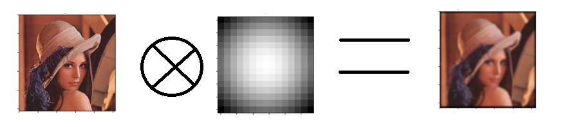
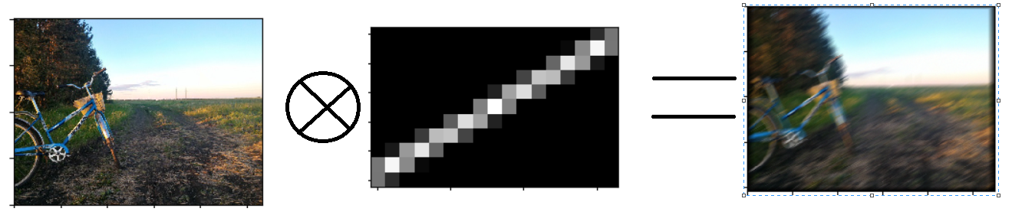
Примеры размытия

Slide 4
Рассмотренные методы восстановления
Основанные на частотных преобразованиях:
Инверсный фильтр
Фильтр Винера
Регуляризация по Тихонову
Итерационные:
Метод Люси-Ричардсона

Slide 5
Инверсный фильтр
Теорема о свертке:

Slide 6
Пример восстановления

Slide 7
Пример восстановления

Slide 8
Фильтр Винера

Slide 9
Пример восстановления

Slide 10
Пример восстановления

Slide 11
Регуляризация по Тихонову

Slide 12
Пример восстановления

Slide 13
Пример восстановления

Slide 14
Метод Люси-Ричардсона
Теорема Байеса:

Slide 15
Пример восстановления

Slide 16
Пример восстановления

Slide 17
Вычислительный эксперимент Размытие без шума
Название алгоритма | Время | Канал R | Канал G | Канал G
Инверсный фильтр | 18.39 | 9.6e-11 | 2.37e-11 | 2.55e-11
Фильтр Винера | 16.86 | 9.6e-11 | 2.37e-11 | 2.55e-11
Рег. по Тихонову | 20.4 | 9.6e-11 | 2.37e-11 | 2.55e-11
Люси-Ричардсона | 472.12 | 5.7e+07 | 3.96e+07 | 4.41e+07
Люси-Ричардсона многопоточный | 184.05 | 5.7e+07 | 3.96e+07 | 4.41e+07

Slide 18
Вычислительный эксперимент Размытие с шумом
Название алгоритма | Время | Канал R | Канал G | Канал G
Инверсный фильтр | 17.59 | 1.4e+16 (не удалось восстановить) | 2.5e+16 (не удалось восстановить) | 2.6+e16 (не удалось восстановить)
Фильтр Винера | 28.45 | 2.86e+07 | 2.1e+07 | 2.43e+07
Рег. по Тихонову | 20.4 | 4.53e+07 | 2.89e+07 | 3.21e+07
Люси-Ричардсона | 454.2 | 5.7e+07 | 3.96e+07 | 4.41e+07
Люси-Ричардсона многопоточный | 197.05 | 5.7e+07 | 3.96e+07 | 4.41e+07

Slide 19
Спасибо за внимание!

